Slide 1
第二轮实测
从训练到推理，把话说清楚
这一份只讲新增的内容：录制时发现的电机过热问题、
在 4× RTX 5090 上的 ACT 训练、以及对 π0 / OpenVLA / SmolVLA 三条预训练路线的核实。
23 页原指南之外
含实拍视频
含相机抽帧
2026-10-22 · 所有数字来自本机实测
Notes:
这份是增量报告，不是替代原指南。原指南讲'是什么、怎么用'，这份讲'这一轮测出了什么'。

Slide 2
总览
这一轮做了五件事
其中第一件是意外发现的，也是最重要的一件
①
发现并修复目标跑飞
②
在 5090 上训练 ACT
③
核实数据质量
④
三条预训练路线
⑤
补齐脚本与接口
录制中电机过热停转
控制器仍累加目标
目标冲到 118° vs 实测 11°
20,000 步 / 38 分钟
loss 0.024 → 0.020
51.6M 参数
后 20 个回合状态冻结
目标偏移涨到 104°
低 loss 不代表可用
π0 / OpenVLA 走不通
openpi 能装能加载
SmolVLA 维度对上
train / run 脚本
/frame 单帧接口
真机验证通过
一句话总结
管线是通的，训练是能跑的，但这一轮也证明了另一件事：数据质量比模型选择重要得多。
低 loss 不等于可用的策略 —— 判断标准必须是「动作是否真的跟着状态在变」。
第二轮实测 · 训练与推理 · 2026-10-22
02
Notes:
五件事里第一件是意外。后面的三件预训练路线调研，结论都是'不能直接用'，这本身是有价值的结论。

Slide 3
安全修复
目标值跑飞了 107°
这不是演练，是录数据时真的发生了，而且差点变成事故
当时的状态
left target L_j0 = 118.16°
left 实测 L_j0 = 11.45°
差距 107° —— 电机一恢复就会猛甩
根本原因
left J5 / right J1 报 motor_overheating
+ driver_error_status → 电机停止跟随
但 nudge() 只做了关节限位，没管实际是否跟得上
修法：两道保险
部署后的验证
① 关节有故障 → 完全不累加目标
直接把目标钉在实测值上
② 目标与实测差距硬限 15°
（AGILEX_MAX_TARGET_LAG）
跟不上就把目标拉回来
left target [11.4, 0.1, -1.0, ...]
实测 [11.4, 0.1, -1.0, ...]
lag 0.0 0.0 0.0 0.0 0.0 0.0
right 同样 lag 全 0.0
跑飞的目标已复位
关键认识：机械臂「停止跟随」这件事必须在软件层被感知到，否则目标会无限累积。
第二轮实测 · 训练与推理 · 2026-10-22
03
Notes:
这是这一轮最有价值的发现。如果没有修，电机散热恢复的那一刻手臂会以 107 度幅度甩出去，而当时旁边是有人在做其他事的。

Slide 4
硬件实测
电机会热到停转
Piper 电机保位时持续通电，堵转电流一直在发热
关节 | 故障码 | 含义 | 后果
left J5 | motor_overheating | 电机过热 | 停止跟随指令
left J5 | driver_error_status | 驱动异常 | 同上
right J1 | motor_overheating | 电机过热 | 停止跟随指令
right J1 | driver_error_status | 驱动异常 | 同上
什么情况下会触发
连续录制 30 个回合、中途不复位
机械臂长时间保持同一姿势
使能着停放（电流持续）
为什么这件事值得单独讲
过热本身是硬件保护，不算故障。危险的是它的副作用：
机械臂安静地停止跟随，界面上看不出异常，
而软件还在按计划推进 —— 数据在照常录，目标在照常涨。
等发现时，20 个回合的数据已经全是废的。
处理方式
断电静置散热
每 15–20 回合停一次
不用时 disable，不要使能停放
看到 fault 立即停下
第二轮实测 · 训练与推理 · 2026-10-22
04
Notes:
过热是真实发生的，两个关节同时报。这解释了为什么第 22 回合之后的数据全部失效。

Slide 5
训练实况
ACT 在 4× RTX 5090 上跑完
20,000 步 / 38 分 20 秒 / 最终 loss 0.020
项目 | 数值
硬件 | 4× RTX 5090 32GB · 112 核 · 503 GB
步数 | 20,000 / 20,000
耗时 | 38 分 20 秒（9.7 步/秒）
样本 | 640K（109 个 epoch）
参数量 | 51,613,582（51.6 M）
chunk | 100 步
最终 loss | 0.020
loss 是单调下降的，约 3.6 倍 —— 但下一页面说明它为什么还不够
训练日志被截断了（只剩 33 行），所以这张图是把四个 checkpoint 重新在同一批固定数据上评估出来的，口径一致。
顺带修了一个坑：push_to_hub 默认 true，离线环境下会在存完最后一个 checkpoint 之后抛异常，看着像训练失败，其实没丢东西。
第二轮实测 · 训练与推理 · 2026-10-22
05
Notes:
5090 上 38 分钟跑完 2 万步。但注意这张图是重新评估出来的，不是日志里的原始曲线。

Slide 6
关键发现
低 loss ≠ 可用的策略
这是这一轮最需要被记住的一页
loss 从第 1 步就只有 0.024，练完是 0.020 —— 几乎没动
不是训练出了问题，是数据太整齐：30 个回合是脚本跑的几乎相同的轨迹，模型几乎立刻就拟合了，学到的只是「输出一个近乎恒定的向量」。
检查项 | 正常应该 | 实际测到 | 判定
state 是否在变 | 每帧都在变 | 后 20 回合每 170 帧只有 1 个值 | 冻结
action 与 state 距离 | 稳定在几度内 | 逐回合涨到 104° | 漂移
相邻帧动作是否不同 | 基本都不同 | 76–90% 完全相同 | 重复
右臂是否动过 | 应该有动作 | 6 个关节全程 0.000 | 没动
所以判断一个策略能不能用，不能只看 loss
必须看：动作是否真的跟着状态在变、是否对图像敏感、以及有没有 held-out 验证集。这一轮三者都缺，所以结论只能是「管线通了」，不能是「模型能用了」。
第二轮实测 · 训练与推理 · 2026-10-22
06
Notes:
这一页是自我批评。如果只报 loss 0.020 说训练成功，那是误导。

Slide 7
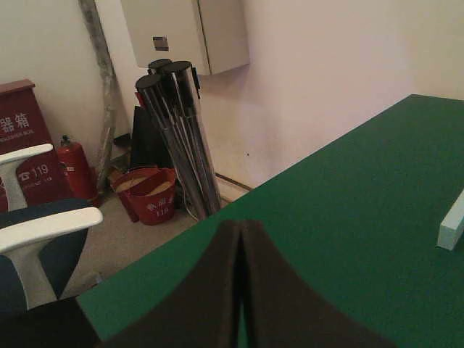
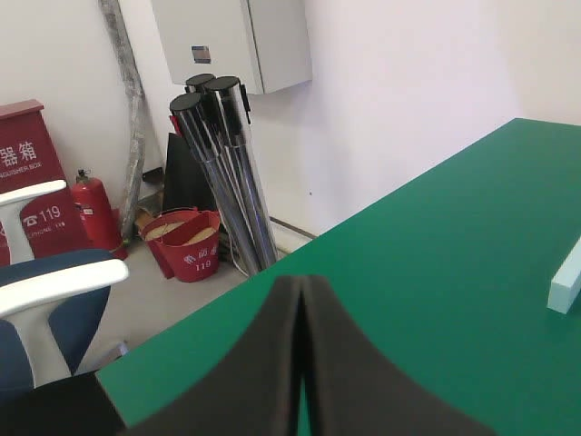
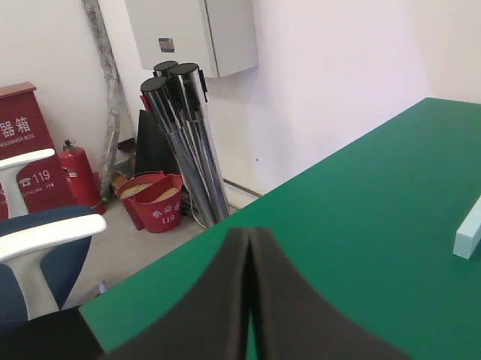
实拍素材
策略看到的画面
全部从录制的 mp4 里抽出来，不是截图，也不是示意图
左臂相机 · 起始帧
左臂相机 · 中间帧
左臂相机 · 结束帧
从这三帧能看出什么
画面上方的黑色物体是夹爪本体，三帧之间位置确实在变 —— 说明机械臂真的动了，数据不是静止的。
但变化幅度很小，而且背景完全没变。这正是「动作多样性不足」的视觉证据：物体没有被挪动过，场景也没有变化。
第二轮实测 · 训练与推理 · 2026-10-22
07
Notes:
这三帧是同一段录制的开头、中间、结尾。手臂动了，但幅度小、背景不变，这是模型学不到泛化能力的原因。

Slide 8
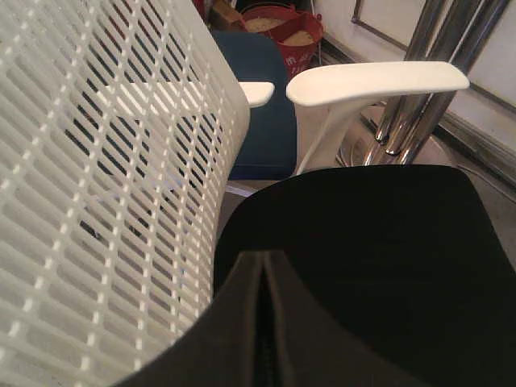
实拍视频
原始示教录像
两个相机各一段，直接嵌进 PPT，换台电脑也能播
cam0 · 左臂相机 · 100 帧 · 640×480 · 10 fps
cam2 · 右臂相机 · 100 帧 · 640×480 · 10 fps
视频是从机器人上录的原始文件，没有加速也没有剪辑
两个相机是 V4L2 独占设备，所以录制时用的是同一套 FrameHub 拉流 —— 这也是为什么录制和预览能同时进行。
第二轮实测 · 训练与推理 · 2026-10-22
08
Notes:
这是真实录制的示教。点击可以播放。两个相机是同步采集的。

Slide 9
模型调研
三条预训练路线，都走不通
「显存不够」其实是最小的那个问题
路线 | 卡在哪 | 结论
π0（LeRobot） | 需要魔改 transformers fork；PaliGemma tokenizer 被 gated；16 个官方 checkpoint 全是单臂 7 维 | ✗ 走不通
π0-FAST（Piper 权重） | Orbax/JAX 格式；缺 piper policy config、tokenizer 资源、动作空间映射 | ⚠ 能加载不能跑
OpenVLA-7B | 15 GB 权重 32 GB 显存放得下，但是单臂 7 维 EEF 动作 | ⚠ 维度不匹配
SmolVLA 450M | state[14] → action[14]，维度完全对上 | ✓ 可用
最关键的一条：预训练模型里，左臂没有信息通路
max_action_dim = 32 让形状能塞进去，但第 7–31 维从未被监督过，左臂的状态也从未作为输入。
拿到的只能是零或垃圾，不是双臂协调。这一层包装救不了 —— 包装能换单位，不能凭空造出信息通路。
第二轮实测 · 训练与推理 · 2026-10-22
09
Notes:
四条路线查下来，只有 SmolVLA 真的能用。其余三条的失败原因都不是显存。

Slide 10
意外收获
openpi 装上去了，权重也能加载
原本预判会失败，实际比预期好：JAX 在 Blackwell 上原生跑通
JAX 在 sm_120 上跑通
Piper 权重恢复成功
jax / jaxlib 0.5.3 + jax-cuda12
实际解析到 CUDA 12.9 的 wheel
PTX dump 里是 .target sm_120a
1024² 矩阵乘精确得到 1073741824.0
Orbax restore：42 个 leaf
2,951,204,592 参数（2.95 B）
LoRA adapter 在
cfg.load(params) 通过严格形状检查
在 5090 上 bf16 真跑了一次前向
但离「能推理」还差三样东西
① openpi 里没有 piper 的 data/policy config（grep piper config.py = 0）—— 输入键名、prompt、asset_id 都得自己写
② checkpoint 不带 tokenizer 资源（pi0_fast 需要 paligemma tokenizer）
③ 动作空间映射要自己写：它是 7 维右臂弧度 + 夹爪 0–1，我们是 14 维双臂角度 + 夹爪 0–70°
第二轮实测 · 训练与推理 · 2026-10-22
10
Notes:
这一页是正面结果。openpi 是能用的，只是要写适配层。

Slide 11
唯一可用
SmolVLA：维度真的对得上
450M 参数 / 0.91 GB 文件 / 只占 0.93 GB 显存
项目 | SmolVLA | 我们的机器人
state 维度 | 14 | 14 ✓
action 维度 | 14 | 14 ✓
参数量 | 450 M | —
显存占用 | 0.93 GB（bf16） | 任何一张卡都够
视觉主干 | SmolVLM2-500M（裁到 16 层） | —
chunk | 50 步 | —
但有一个坑
归一化统计量装不进去
checkpoint 是旧版 LeRobot（0.3.x）训的
归一化在后来的版本里被挪到了
独立的 preprocessor 管线
所以怎么用它
不加载那个旧 checkpoint
而是从 SmolVLM2-500M 主干微调
真正的价值在视觉语言主干上
不在 bottle task 的微调权重上
实测加载结果
LOADED: 450046176 params
on: cuda:0 torch.bfloat16 · vram 0.93 GB
踩了三个依赖坑：transformers / peft / num2words
第二轮实测 · 训练与推理 · 2026-10-22
11
Notes:
这是唯一维度对得上的预训练策略。但旧 checkpoint 的归一化不兼容，所以走微调路线。

Slide 12
工具链
两个脚本，一条闭环
都已经在真机上跑通过，不是待验证的草稿
train-smolvla.sh
run-smolvla.py
校验数据集版本（必须 v3.0）
校验 14 维特征形状
少于 40 回合会警告
push_to_hub 强制关闭（离线环境）
不预创建输出目录（LeRobot 会拒绝）
跑在机器人上（DDS 不出机器）
底盘限速默认 0.10 m/s
单次关节步长上限
每轮重读 status，故障即中止
目标-实测滞后检查 + 退出急停
冒烟测试的实测结果
训练：200 步跑完，loss 0.861 → 0.383 → 0.242，100M 可训练参数 / 450M 总参数，checkpoint 正常落盘。
推理：/frame 接口冷启 0.73 s，热态 0.086–0.130 s；两个相机合计 0.079–0.201 s，所以循环率定在 4 Hz 留余量。
为什么限速 0.10 m/s：底盘额定 2.3 m/s，但 300 ms 看门狗在全速下要滑行 0.69 米 —— 那不是反应距离，是碰撞距离。
第二轮实测 · 训练与推理 · 2026-10-22
12
Notes:
两个脚本都验证过。限速那条是真正重要的设计决策。

Slide 13
接口优化
抓一帧要 1.7 秒，改成 0.09 秒
写推理脚本时才发现的问题：/video 是给 <img> 用的流，不是单帧
方式 | 耗时 | 问题
从 /video 流里截一帧 | 约 1.7 s | 每次请求都重启 ffmpeg 消费者
控制循环需要 | 0.2 s | 5 Hz 所需，差 8 倍
新增 /frame 冷启 | 0.73 s | 首次需要等 pump 起来
新增 /frame 热态 | 0.086–0.130 s | ✓ 够用
两个相机合计 | 0.079–0.201 s | ✓ 4 Hz 有余量
两个设计要点
① 只返回 hub 里最新的一帧
不新增 V4L2 消费者
② 保持引用 30 秒
避免每帧停启 ffmpeg
（cam2 冷启要 9 秒）
为什么不能只是「多开一个流」
两个相机是 V4L2 独占设备 —— 一个 ffmpeg 持有 /dev/video0 时，第二个会拿到 Device or resource busy。
所以 /frame 必须复用同一个 FrameHub 的帧，而不是自己再开一路。这也是当初写 FrameHub 的原因。
第二轮实测 · 训练与推理 · 2026-10-22
13
Notes:
/frame 是这轮为了推理循环加的。核心约束是 V4L2 独占，不能多开消费者。

Slide 14
结论与下一步
已验证 | 未验证 / 做不到
✓ 目标跑飞已修复并部署 | ✗ 后 20 回合数据不可用
✓ ACT 在 5090 上训练成功 | ✗ 模型还上不了真机
✓ SmolVLA 能加载（450M） | ⚠ π0 缺 config / tokenizer（可补）
✓ 训练与推理脚本跑通 | ✗ 没有 held-out 验证集
✓ /frame 接口 0.09 s | ✗ 动作多样性不足
下一步只需要做一件事：让电机散热，然后录 50–100 个物体位置有变化的回合
脚本、环境、接口都已就绪。数据一到位，一条命令就能开训 —— 缺的从来不是工具。
Notes:
诚实收尾：做成了什么、没做成什么，分开列。

